Slide 1
Estudando para o Enem de forma Invertida
E.E.E.F.M. Prof° Filomena Quitiba
Questão(2012-54)
Aluno:Elias Lourenço Santos
Serie:2 M04
Turno:Matutino
Prof°: Lucas Xavier

Slide 2
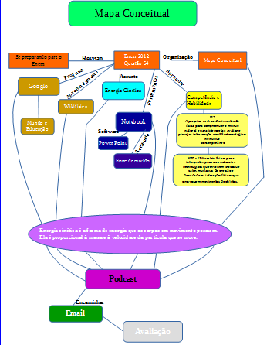
Mapa Conceitual

Slide 3
Competência e Habilidade
Competência: III - Selecionar, organizar, relacionar, interpretar dados e informações representados de diferentes formas para tomar decisões e enfrentar situações e problemas.

Slide 4
Habilidade: H20 - Utilizar leis físicas para interpretar processos naturais e tecnológicos que envolvem trocas de calor, mudanças de pressão e densidade ou interações físicas que provoquem movimentos de objetos.

Slide 5
Conceito da Física na Questão
Energia cinética. Na física, a energia cinética em um objeto é a energia que ele possui devido ao seu movimento. Isto é definido como o trabalho necessário para acelerar um corpo de massa em repouso para que este adquira velocidade.

Slide 6
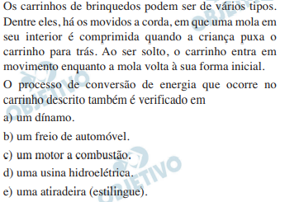
Questão 54

Slide 7
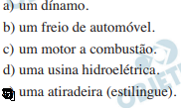
Resolução

